Slide 1
Go Formative
Tool voor formatief toetsen

Slide 2
Formatief vs summatief
Formatief | Summatief
Didactische functie Test effectiviteit instructie Feedup, feedforward en feedback Instructie laten aansluiten op individuele onderwijsbehoeften van leerlingen. Evalueren om te leren Opbrengstgericht werken Diagnostisch toetsen Docent en leerling eigenaar (leerproces) | Cijfers geven Feedback Zak-/slaagbeslissing Selectiefunctie kwalificerende functie Prognostische functie Docent eigenaar

Slide 3
startscherm

Slide 4
www.Goformative.com
Maak een account aan: kies uit teacher of student.
Hier maken ook de leerlingen een account aan (zij hebben daarbij de klassencode nodig)

Slide 5
Maak een nieuwe formative aan

Slide 6
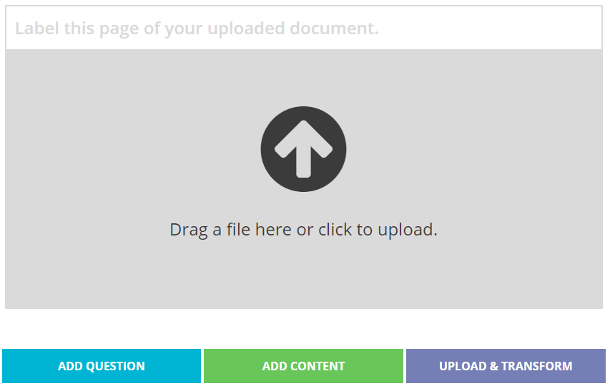
mogelijkheden

Slide 7
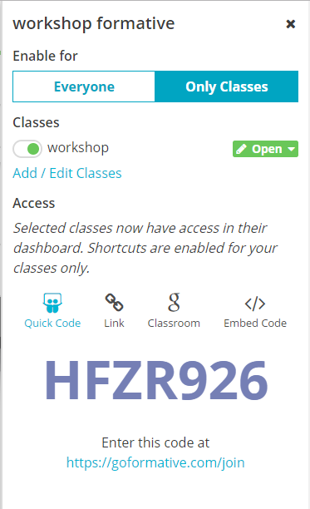
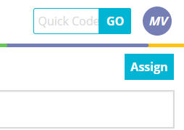
Klaarzetten:

